Slide 1

NOUVEAU PROGRAMME
D’ECONOMIE ET GESTION
Sous la direction de Mme C. WYSOCKI
IEN – ET – Economie et gestion
Et M-K YANG
Chargée d’aide à l’inspection économie et gestion
FORMATION NOVEMBRE 2021
FORMATEURS
NJIONKEP – MOUTOUSSAMY Stélia
NJIONKEP Modeste
YANG May-Kane

Slide 2
PROGRAMME DE LA JOURNEE
8h00 – 15h00
ACCUEIL 8h00
PRESENTATION DU PROGRAMME D’ECONOMIE ET GESTION 8h30
ATELIERS COLLABORATIFS 10h30
PAUSE DEJEUNER 12h00 – 13h00
ATELIERS COLLABORATIFS - suite 13h00
RESTITUTION DES ATELIERS 14h30

Slide 3

L’économie et gestion en quelques mots…

Slide 4
LES enjeux éducatifs
- Des contextes métiers en pleine mutation
- L’importance des soft-skill dans le monde professionnel
- La capacité de rechercher, traiter, analyser, communiquer

Slide 5
MISE EN APPLICATION
ANNEE | SECONDE | PREMIERE | TERMINALE
2019-2020 | Nouveau programme 2019 | Ancien programme 2009/10 | Ancien programme 2009/10
2020-2021 | Nouveau programme 2019 | Nouveau programme 2019 | Ancien programme 2009/10
2021-2022 | Nouveau programme 2019 | Nouveau programme 2019 | Nouveau programme 2019 Nouvel examen
30h/an
28h/an
26h/an
BO n°5 du 11/04/19 Nouveaux programmes applicables

Slide 6
STRUCTURE DU PROGRAMME
ENJEUX
Ce que va gagner l’élève
FINALITES
But à atteindre
OBJECTIFS
Comment atteindre les finalités de façon opérationnelle
MODULES

Slide 7
1 - LES ENJEUX EN économie et gestion
STRUCTURE DU PROGRAMME
E 1 – ADAPTABILITE
Développer la compréhension et l’analyse du monde professionnel et des mutations de l’économie et des métiers
E 2 – PARCOURS CITOYEN
Expliciter les cadres juridiques et organisationnels, cadre personnel et professionnel
E 3 – ETRE ACTEUR DE SON AVENIR
Identifier les sources économiques et juridiques,
les actualiser pour faire son choix tout au long de son parcours professionnel

Slide 8
2 - LES objectifs
STRUCTURE DU PROGRAMME
1
Comprendre les choix de l’entreprise
2
S’adapter aux différentes organisations
3
Réaliser des choix éclairés dans son parcours
4
Développer l’autonomie
5
Développer un argumentaire
écrit et oral

Slide 9
STRUCTURE DU PROGRAMME
ENJEUX
E 1 – ADAPTABILITE
E 2 – PARCOURS CITOYEN
E 3 – ETRE ACTEUR DE SON AVENIR
OBJECTIFS
1
Comprendre les choix de l’entreprise
2
S’adapter aux différentes organisations
3
Réaliser des choix éclairés dans son parcours
4
Développer l’autonomie
5
Développer un argumentaire
écrit et oral
MODULES
M 1
Découvrir l’environnement d’une entreprise
M 2
Les choix d’une entreprise en matière de production
M 3
De la création de valeur à sa répartition
M 4
Les mutations de la relation au travail

Slide 10
3 - les modules
STRUCTURE DU PROGRAMME
M1
Découvrir l’environnement d’une entreprise
Comment se caractérise un secteur d’activité?
Comment une entreprise interagit-elle avec son environnement?
Comment les relations entre les agents économiques sont-elles formalisées?
Comment se caractérise un secteur d’activité?
Comment une entreprise interagit-elle avec son environnement ?
Comment les relations entre les agents économiques sont-elles formalisées ?
M2
Les choix d’une entreprise en matière de production
Comment se structure une entreprise ?
Comment une entreprise définit-elle sa production ?
Comment une entreprise organise-t-elle sa production ?
Comment une entreprise peut-elle s’adapter à son environnement ?
M3
De la création de valeur à sa répartition
Comment une entreprise crée-t-elle de la valeur ?
Quels sont les éléments à prendre en compte par une entreprise pour fixer un prix de vente ?
Comment se répartit la richesse produite par les agents dans une économie ?
Comment les ménages gèrent-ils leur budget ?
M4
Les mutations de la relation au travail
En quoi la relation de travail est-elle modifiée par le développement du numérique ?
Quel cadre juridique pour une relation de travail : salarié ou indépendant ?
Pourquoi entrer dans une logique de formation tout au long de la vie ?
4 modules = 14 questions relevant d’un champ disciplinaire unique : science économique, gestion ou droit

Slide 11
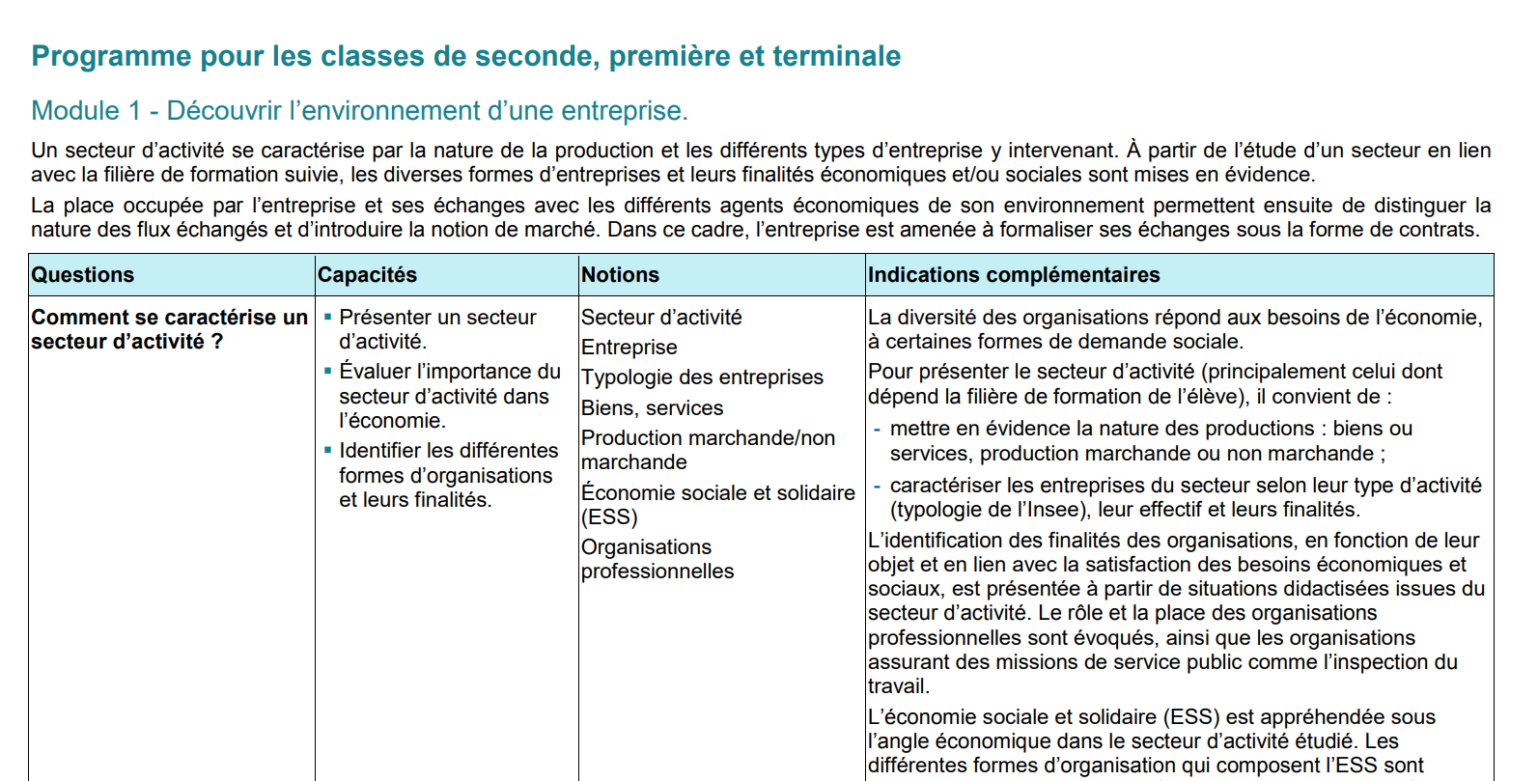
STRUCTURE DU PROGRAMME
Numéro et titre
du module
Introduction – éléments
de synthèse du module
Indique la
démarche pédagogique
à mettre
en œuvre
Question à laquelle l’élève devra
répondre
Capacités mobilisant des notions
Nombre d’heures indicatif

Slide 12
ANCIEN PROGRAMME / NOUVEAU PROGRAMME

Slide 13
STRUCTURE DU PROGRAMME
En résumé,
19 h
M 1
Découvrir l’environnement d’une entreprise
24 h
19 h
3 enjeux
5 objectifs
4 modules
M 4
Les mutations de la relation au travail
M 2
Les choix d’une entreprise en matière de production
M 3
De la création de valeur à sa répartition
22 h
2nd
30 Heures
1ère
28 Heures
Terminale
26 Heures
= 84 heures au total

Slide 14
La démarche pédagogique
Contextualisation de mises en situation ou d’objets d’étude en lien avec le secteur d’activité
Mise en place d’études de contexte et de mises en situation
Donner une dimension concrète de l’économie et gestion
Conception du programme dans une logique modulaire
Entrée par question et par champ notionnel
Recherche documentaire, analyse de documents statistiques, exploitations d’articles et de textes argumentatifs
Développer les compétences méthodologiques et les capacités d’argumentation et de raisonnement
Progression des apprentissages flexible avec mention d’indicatif de temps pour chaque module
Maintien de l’épreuve ponctuelle
Usage du numérique
Favoriser les interactions et susciter l’engagement
Pictogramme pour signifier les liens avec l’Histoire-Géographie

Slide 15
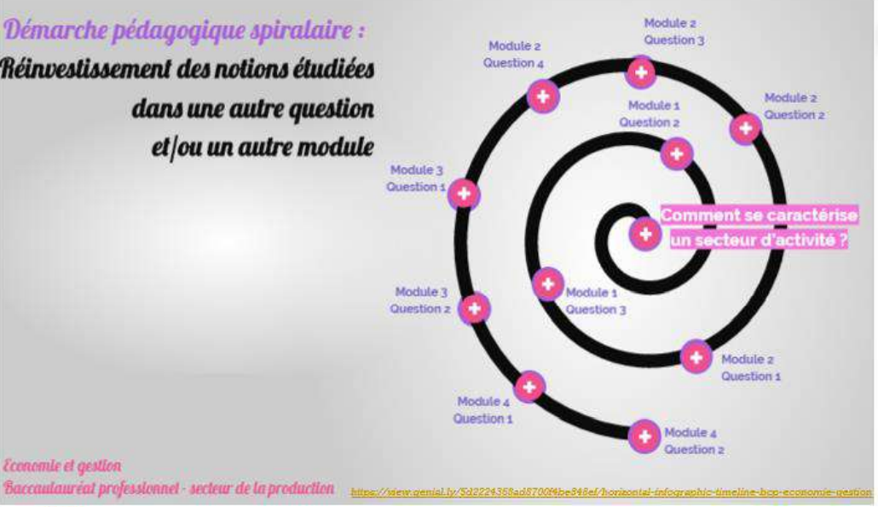
La démarche pédagogique
1 - LA DEMARCHE SPIRALAIRE

Slide 16
La démarche pédagogique
2 – LA DEMARCHE REFLEXIVE
Un contexte explicité
Mobiliser des concepts
Raconte une histoire
« Vous faites votre stage au sein de l’entreprise X, spécialisée
en … »
Comment se caractérise un secteur d’activité?
Comment une entreprise interagit-elle avec son environnement ?
Comment les relations entre les agents économiques sont-elles formalisées ?
Une thématique explicitée
Il s’agit de résoudre une problématique, c’est la mise en œuvre
de l’activité. Les situations et évènements divers déclenchent
des actions permettant de donner du sens aux différentes
activités proposées.
Expliciter des mécanismes fondamentaux
Une dimension économique, gestion et juridique
Exploiter différents types de documents
Exploiter différents types de supports :
Capsules vidéo, documents professionnels (bulletins de salaire, facture, devis, RIB…), questionnaire en ligne, affiches …
Un rôle, un statut
Proposer, justifier, structurer un écrit
Un rôle dans l’histoire, un statut pour l’élève :
observateur, acteur, stagiaire, consommateur, acteur.
Dans ce contexte, l’élève est stagiaire et acteur

Slide 17
La certification
Examen : ponctuel épreuve écrite de 2h (coef 1)
Nouveau Programme (2019):
Partie 1:
Questionnement reposant sur une situation
Contextualisée. Un scénario.
Partie 2 :
Réponse construite et argumentée à une question d’économie-gestion au choix parmi deux propositions.
Correction :
Appréciation globale de l’ensemble de la
prestation du candidat. Évaluation par profil.
4 indicateurs : Maîtrise insuffisante, Maîtrise
fragile, Maîtrise satisfaisante et Très bonne
maîtrise.
Ancien Programme
Partie 1 :
Série de questions basées abordant les
5 Axes du programme.
Partie 2 :
Traite une question d’économie et de
gestion au choix parmi trois propositions
(selon le Bac Pro présenté).
Correction:
Évaluation des capacités suivantes:
-Mobiliser ses connaissances
-Exploiter et analyser des documents
-Rédiger de façon structurée
-Établir le lien entre l’Économie-Gestion et
la spécialité professionnelle

Slide 18
La certification: Sujet 0 partie 1

Slide 19
La certification: sujet 0 partie 1 (suite)

Slide 20
LA CERTIFICATION
Extrait de la grille d’évaluation de la partie 1 du Sujet zéro n°1

Slide 21
La certification: Sujet 0 partie 2

Slide 22
LA CERTIFICATION
Extrait de la grille d’évaluation de la partie 2 du Sujet zéro n°1

Slide 23
LA CERTIFICATION
Trois sujets 0 et leur grille d’évaluation sont disponibles
Sujet 0 n°1 « ESS et mutations de l’économie / Pratiques numériques »
Sujet 0 n°2 « Impact du télétravail / Situation sanitaire »
Sujet 0 n°3 « Démarche de RSE / Travailleur indépendant »

Slide 24
LES ATELIERS COLLABORATIFS
GROUPE 1
Elaborer une séance de votre choix
GROUPE 2
Réaliser une séquence à partir d’une situation professionnelle
GROUPE 3
Proposer une progression

